Slide 1
Семінар для вихователів дошкільного навчального закладу № 455
На тему:
“Використання інформаційних комунікаційних технологій в дошкільному закладі”

Slide 2
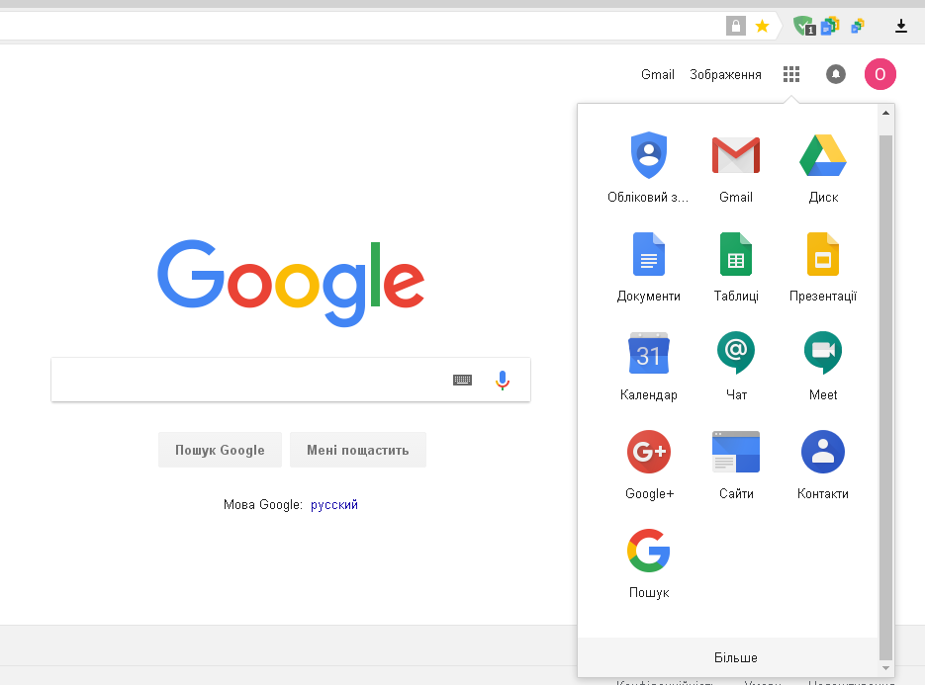
Google програми та інструменти
Це основна панель Google інструментів, яку ми можемо побачити, зайшовши у свій обліковий запис зі стаціонарного комп`ютера або іншого пристрою, наприклад, мобільного телефону

Slide 3
Google програми та інструменти
Тут представлені додаткові інструменти та програми.
Додати у цей список додаткову програму чи інструмент можливо, загрузивши її за допомогою Apps Marketplase.

Slide 4
Програма Meet (зустріч)
Для цієї програми потрібен мікрофон та камера, якщо Ви застосовуєте стаціонарний комп`ютер. Також зустріч слід заздалегідь запланувати за допомогою Google календаря.

Slide 5
Програма Hangouts
Це програмне забезпечення призначене для миттєвого обміну повідомленнями та відеоконференцій . Дозволяє вести бесіду з 9-ма особами одночасно.

Slide 6
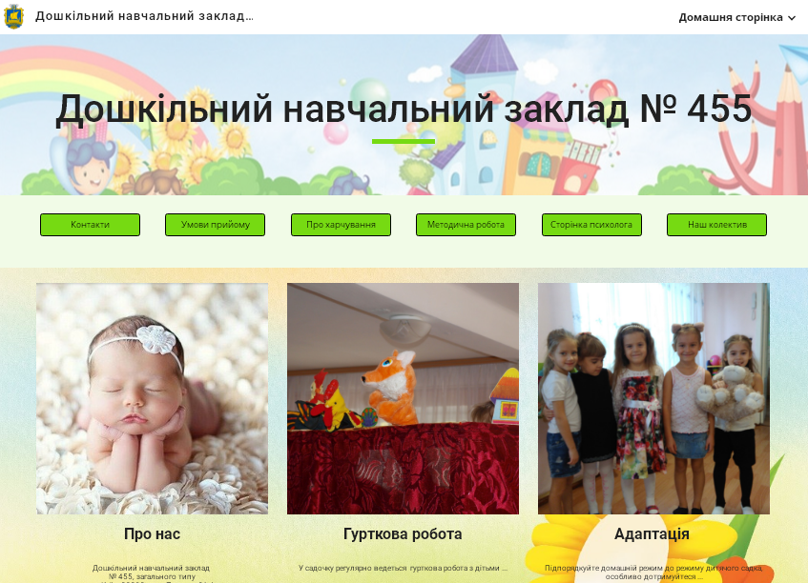
Google сайт
За допомогою цього інструменту можливо створити сайт абсолютно безкоштовно
Сайт створюється в тому домені, в якому зареєстровано Ваш обліковий запис.
Створений сайт зберігається на Google диску, що дає змогу редагувати його.

Slide 7
Google форми
За допомогою Google форм можна створювати різні опитувальники, як для вихователів та батьків, так і для дітей, наприклад, з метою закріплення матеріалу.
Такий опитувальник хоча і розрахований на дитину, але його проходження передбачає допомогу дорослого.

Slide 8
Google Classroom
За допомогою цієї програми можна створювати класи (групи), додавати завдання для певного класу, матеріали тощо.
Дана програма розрахована на школярів, але використовувати її для дошкільників у дитячому садочку або вдома також можливо за участі дорослого.

Slide 9
Thinlink – “Жива картинка”
За допомогою цього сервісу можливо створювати інтерактивні картинки, добавляти до них текстову інформацію, додаткові картинки і відео.
Дитина зможе працювати з цією програмою як за допомогою батьків так і самостійно. У другому випадку треба лише максимально обмежити текстову інформацію, так як дошкільники не вміють читати.

Slide 10
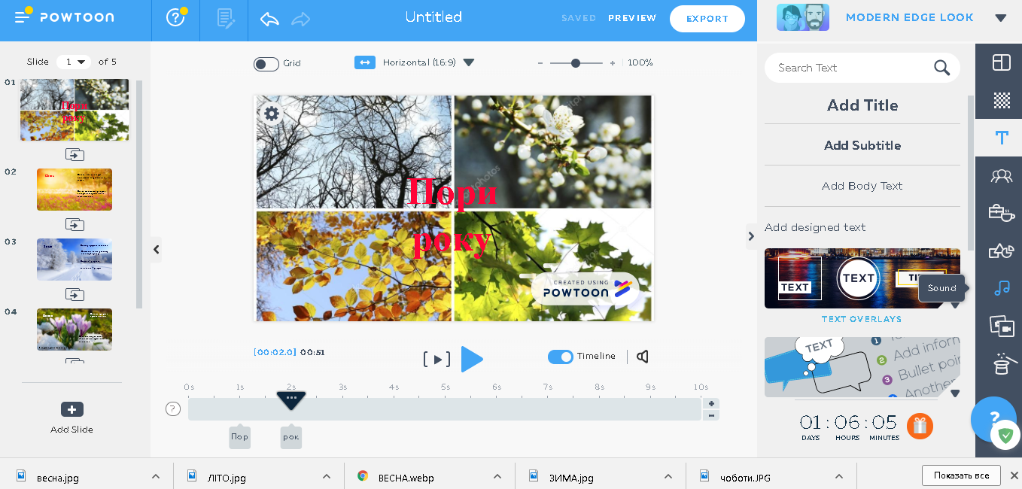
Powtoon – “Жива книга”
За допомогою цього сервісу можна створити інтерактивну або “живу” книгу на будь-яку тему. Є можливість додати звук.

Slide 11
LearningApps
За допомогою цієї програми можна створити різноманітні заняття на будь-яку тематику або вибрати вже готове заняття.
Також цю програму можна використовувати для контролю рівня засвоєння матеріалу дітьми.

Slide 12
Висновки
Нами був проведений огляд деяких програм та інструментів Google, за допомогою яких можливо організувати більш ефективний зв`язок адміністрації дитячого садочка з вихователями, вихователів з батьками тощо на сучасному рівні.
Також ми розглянули деякі програми, за допомогою яких у дитячому садочку можливо проводити заняття, займатися вдома (для тих дітей, які не відвідують дитячий садок з поважних причин), контролювати рівень засвоєння певного матеріалу.
Це сучасно, доступно і цікаво для дітей.

Slide 13
Дякую за увагу!

